Slide 1
Đồ án Dự án bảo trì phần mềm
Yêu cầu bảo trì:
Xây dựng chức năng cho phép quản lý từ xa (web application)

Slide 2
Nhóm 1:
Trần Thuận Đức 091395
Bùi Quang Minh 091421
Lê Thế Vinh 092982

Slide 3
Nội dung
Mô tả yêu cầu
Yêu cầu hệ thống
Các giao diện chính
Chức năng người điều dưỡng
Chức năng bác sĩ
Chức năng quản lý
Phương hướng phát triển

Slide 4
Mô tả yêu cầu
Đồ án gốc:
Winform application quản lý khám bệnh.
Tổng quan:
Vì là winform application nên khó quản lý từ xa (cần cài chương trình vào máy)
Cơ sở dữ liệu thiết kế chưa hợp lý. Nhiều column đặt tên không rõ ràng.
Nhiều chức năng còn bị lỗi (chủ yếu là các chức năng tìm kiếm)

Slide 5
Mô tả yêu cầu
Yêu cầu:
Xây dựng chức năng cho phép quản lý từ xa
Phương hướng bảo trì:
Chỉnh sửa thành webform theo yêu cầu của đồ án
Thiết kế lại cơ sở dữ liệu hợp lý hơn
Hoàn thiện các chức năng bị lỗi dựa theo đặc tả

Slide 6
Yêu cầu hệ thống
Đối với máy thiết kế:
Visual studio 2010
.Net framework 4.0
SQL server 2008
Ajax toolkit extension
Crystal report
Đối với máy chủ:
SQL server 2008
IIS7
Đối với máy sử dụng phần mềm:
Web browser (khuyến khích dùng google chrome hoặc firefox)

Slide 7
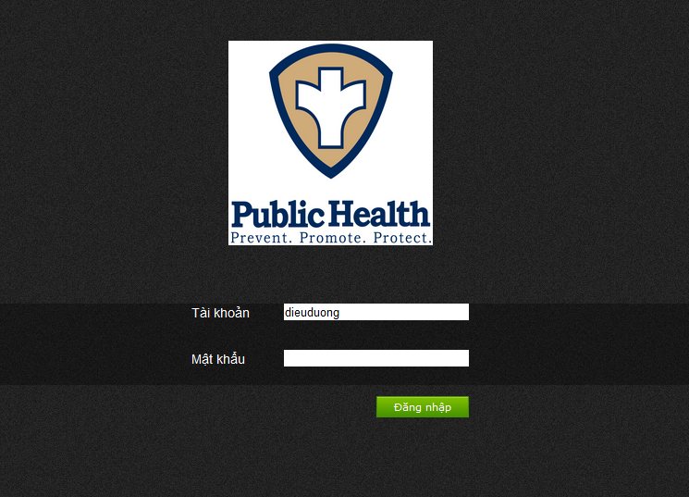
Các giao diện chính
Giao diện đăng nhập

Slide 8
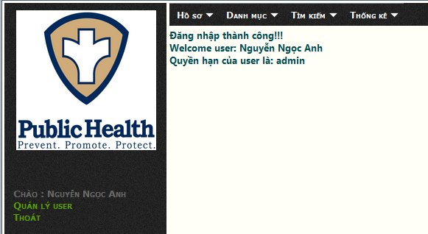
Các giao diện chính
Panel điều khiển, panel quản lý và giao diện sau khi đăng nhập

Slide 9
Chức năng người điều dưỡng
Tìm kiếm/thêm/xóa/sửa/xem chi tiết thông tin thông tin bệnh nhân thường, bệnh nhân cấp cứu, ngoại chuẩn
Thêm/xem/in hồ sơ bệnh án
Tìm kiếm bệnh nhân, công nhân viên
Xem/in danh sách bệnh nhân nhập/xuất viện trong khoảng thời gian nhập vào

Slide 10
Chức năng bác sĩ
Bác sĩ có các chức năng quản lý hồ sơ bệnh nhân, bệnh án và các chức năng tìm kiếm tương tự như người điều dưỡng
Tìm kiếm/thêm thông tin về kết quả cận lâm sàn.
Thêm/xóa/sửa thông tin công nhân viên, bệnh viện.

Slide 11
Chức năng bác sĩ
Thêm/xóa/sửa các tiêu chí cận lâm sàn:
Siêu âm, xét nghiệm, x-quang
Các thông tin này dùng để nhập vào kết quả cận lâm sàn
Thêm/xóa/sửa thông tin của các danh mục:
Bệnh/loại bệnh, thuốc/loại thuốc, dịch truyền/loại tiêm chủng, thủ thuật/loại thủ thuật, phẫu thuật/loại phẫu thuật
Các thông tin này dùng để nhập vào hồ sơ bệnh án

Slide 12
Chức năng admin
Có tất cả các chức năng của bác sĩ và người điều dưỡng
Có chức năng quản lý người dùng: thêm/xóa/sửa thông tin của người dùng (bao gồm cả cấp quyền cho người dùng)

Slide 13
Phương hướng phát triển
Tổng hợp các chức năng tìm kiếm vào một form
Thêm chức năng người dùng cho phép bệnh nhân xem bệnh án của mình, thông tin bác sĩ và người điều dưỡng chịu trách nhiệm cho bệnh án đó
Chức năng bệnh nhân gửi góp ý, câu hỏi
Chức năng bác sĩ xem góp ý, tư vấn cho bệnh nhân

